Slide 1
Distributed Training
2023. 08. 03
강소연

Slide 2
Distributed Training
딥러닝 모델을 학습시키는 과정을 여러 노드로 분산시킴 -> 대규모 데이터와 복잡한 모델을 효율적으로 처리할 수 있음
분산 학습의 장점: 더 빠른 학습 속도, 더 큰 모델과 데이터셋 학습 가능함
데이터를 한 노드에서 처리하는 병렬 학습과 여러 노드에서 처리하는 분산 학습이 있음
그러나 구성이 복잡하고 네트워크 리소스를 요구하기 때문에 구현이 까다롭고 주의가 필요함

Slide 3
Model Parallelism
하나의 딥러닝 모델을 여러 개의 노드에 분할하여 각 노드가 모델의 일부를 동시에 학습하도록 하는 방식
이 방법은 모델이 매우 크거나 계산적으로 매우 복잡한 경우에 사용
예를 들어, 하나의 딥러닝 모델이 여러 개의 레이어로 구성되어 있을 때, 각 레이어를 서로 다른 노드에서 학습시킬 수 있음
Node 1
Node 2
Node 3
Node 4

Slide 4
Data Parallelism
하나의 딥러닝 모델을 여러 개의 노드에 복제하여 각 노드가 동일한 모델을 가지고 서로 다른 데이터 배치를 학습하도록 하는 방식
이 방법은 주로 학습 데이터가 매우 큰 경우에 사용
Node 1
Node 2
Node 3
Node 4

Slide 5
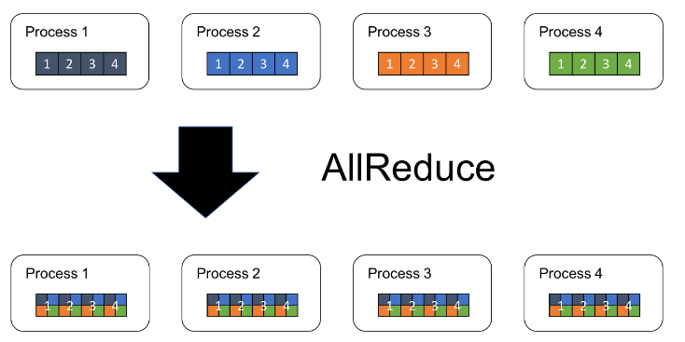
Synchronization
분산 학습은 학습 시간을 단축한다는 장점이 있지만, 파라미터가 업데이트 될 때마다 여러 노드가 학습한 결과를 종합한 후 다시 나누는 synchronization이 필요하다는 단점이 있음
Synchronization에는 Scatter, Gather, Reduce, AllReduce, Broadcast, AllGather, Ring-AllReduce 등 여러 방식이 있음
AllReduce: 각 노드에서 파라미터 값들을 받아서 그 값을 평균화한 후, 이 평균값을 다시 모든 노드에 분배 -> 모든 노드의 파라미터 동일

Slide 6

Horovod
Uber에서 개발한 딥러닝 모델을 분산 학습할 수 있게 해주는 프레임워크
다양한 딥러닝 프레임워크(Tensorflow, Pytorch)를 지원
다양한 프로세스 통신(MPI, NCCL, Gloo) 지원
Single node기반의 코드에서 간단하게 확장 가능

Slide 7
실험

Slide 8
실험 개요
Data: MNIST, Model: CNN
노드 두 대 사용 hpc01, hpc03
노드 별로 프로세스를 여러 개 생성해 분산 학습
Single Node: 프로세스 1개, 2개, 4개, 8개, 16개, 32개 실험
Multi Node: 프로세스 각 노드 별로 1개(총2개), 2개(총4개), 4개(총8개), 8개 (총16개), 16개(총32개) 실험
Process 0
Process 2
Process 1
Process 3
hpc01
hpc03

Slide 9
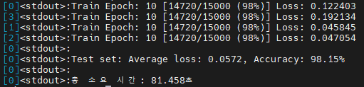
horovodrun
horovodrun -np 4 -H hpc01:2,hpc03:2 python3 ~/nfs-test/horove.py
Process 확인
hpc01
hpc03
Result 확인

Slide 10
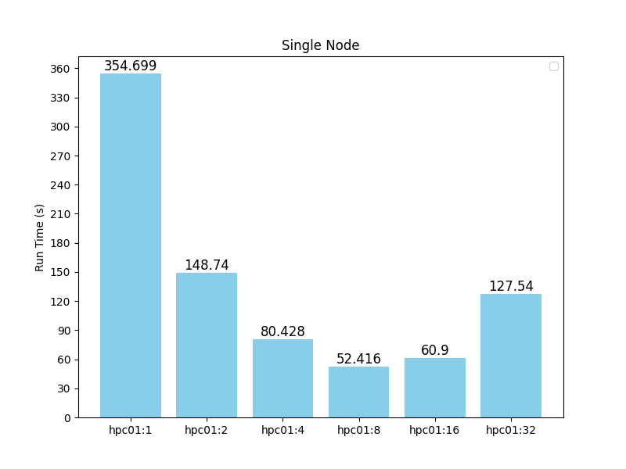
Single Node

Slide 11
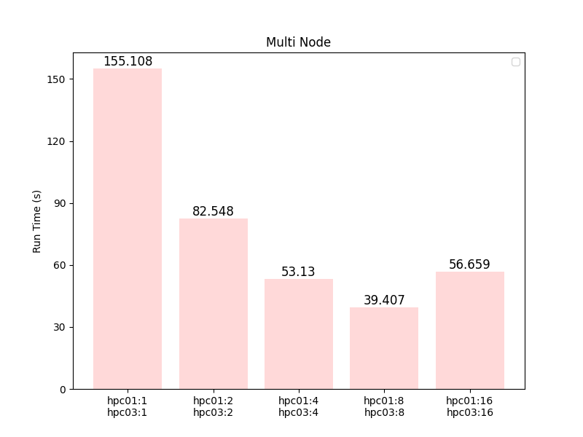
Multi Node

Slide 12
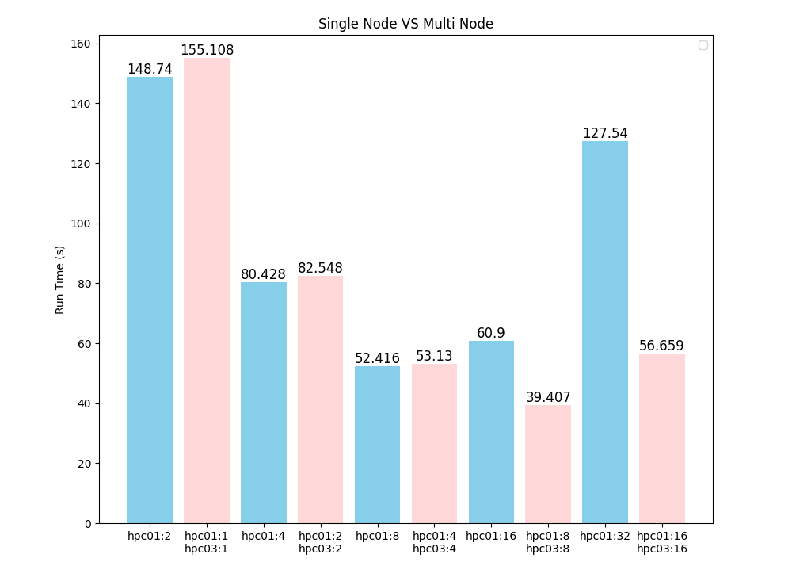
Single Node vs Multi Node

Slide 13
Result
Single Node: 프로세스 8개까지는 run time이 감소하다가 16개부터 증가
Multi Node: 프로세스 16개까지는 run time이 감소하다가 32개부터 증가
Single Node VS Multi Node: 8개까지는 single node가 조금 더 빠르나 16개부터는 multi node가 더 빠름
두 대의 노드에서 각각 8개의 프로세스 총 16개의 프로세스로 분산 학습한 결과가 가장 좋음

